Slide 1

בראשית י״א
מגדל בבל ותולדות שם
שאלון 1261 · בראשית

Slide 2

פתיחה
מטרות השיעור
נכיר את הסיפור «מגדל בבל ותולדות שם» (בראשית י״א) ואת הדמויות בו
1
נבחן כיצד הסיפור מבטא את התמה «בראשית»
2
נקרא פסוקי מפתח ונעמיק בפירוש רש"י ורמב"ן
3
נתרגל שאלה בסגנון הבגרות ונבדוק את התשובות
4
2

Slide 3
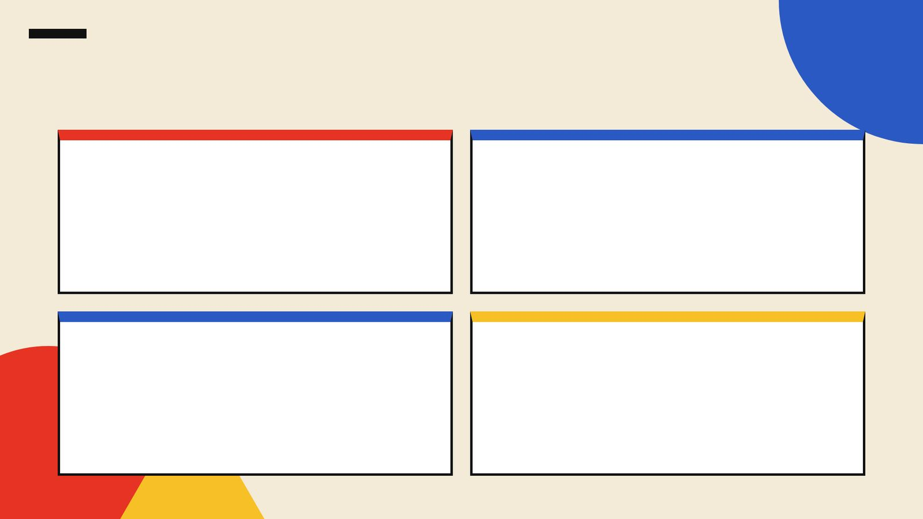
רקע
הדמויות בסיפור
אברם
שם
שרי אשת אברם מוצגת כעקרה: ולא היה לה ולד.
אחרי סיפור המגדל מתוארת שושלת שם עד תרח.
לוט
שרי
הרן מת ״על פני תרח אביו״ באור כשדים, ולוט בנו נשאר עם אברם.
תרח יוצא עם אברם, שרי ולוט מאור כשדים ללכת לארץ כנען, אך נעצר בחרן ומת שם.
3

Slide 4
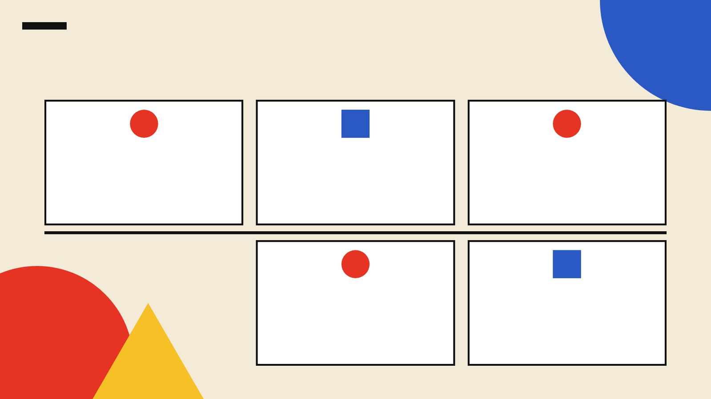
רקע
רצף האירועים
3
2
1
ה׳ יורד לראות, ומחליט ״נבלה שם שפתם״.
הם בונים עיר ומגדל ״וראשו בשמים״ כדי ״נעשה לנו שם פן נפוץ על פני כל הארץ״.
״ויהי כל הארץ שפה אחת ודברים אחדים״.
5
4
הפרק מסתיים בתולדות שם עד תרח, ועובר לאברם: תרח יוצא מאור כשדים עם אברם, שרי ולוט ועוצר בחרן.
העיר נקראת בבל ״כי שם בלל ה׳ שפת כל הארץ״.
4

Slide 5

קוראים בפסוקים · 1/4
בראשית י"א, ג'
וַיֹּאמְרוּ אִישׁ אֶל־רֵעֵהוּ הָבָה נִלְבְּנָה לְבֵנִים וְנִשְׂרְפָה לִשְׂרֵפָה וַתְּהִי לָהֶם הַלְּבֵנָה לְאָבֶן וְהַחֵמָר הָיָה לָהֶם לַחֹמֶר
סיפור מגדל בבל הוא שיא ההידרדרות המוסרית של האנושות.
5

Slide 6
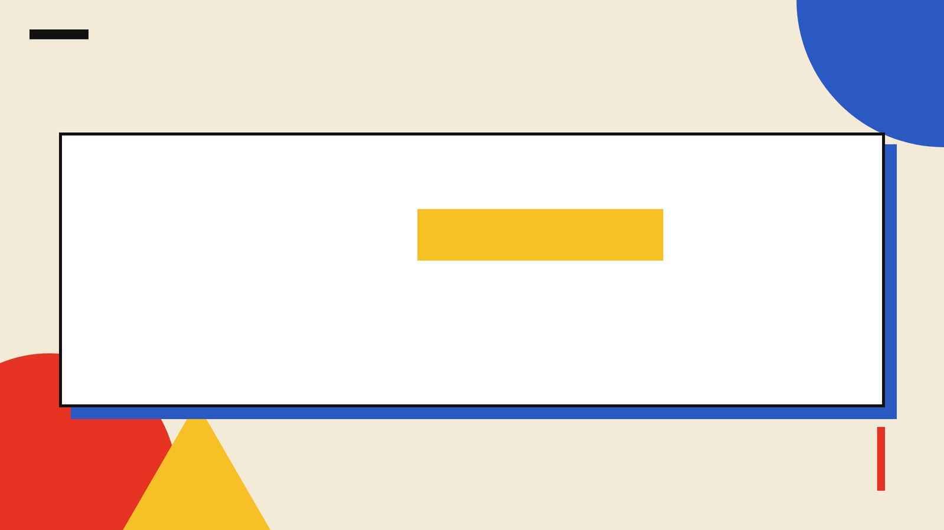
קוראים בפסוקים · 2/4
בראשית י"א, ז'
הָבָה נֵרְדָה וְנָבְלָה שָׁם שְׂפָתָם אֲשֶׁר לֹא יִשְׁמְעוּ אִישׁ שְׂפַת רֵעֵהוּ
האל מגיב בלעג: ״וירד ה׳ לראות את העיר ואת המגדל״.
6

Slide 7
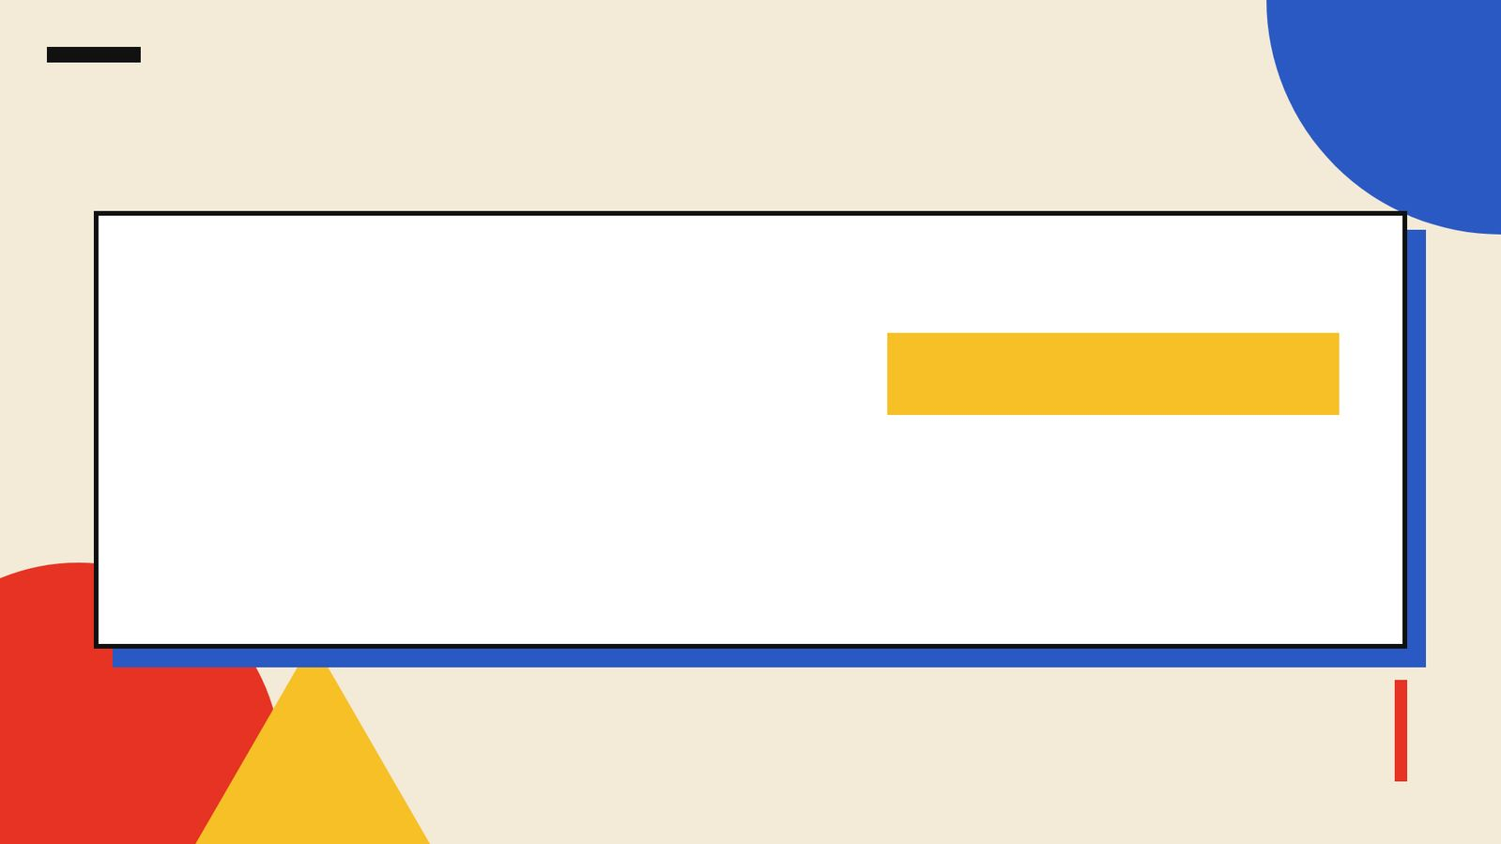
קוראים בפסוקים · 3/4
בראשית י"א, י'
אֵלֶּה תּוֹלְדֹת שֵׁם שֵׁם בֶּן־מְאַת שָׁנָה וַיּוֹלֶד אֶת־אַרְפַּכְשָׁד שְׁנָתַיִם אַחַר הַמַּבּוּל
אחרי סיפור המגדל מתוארת שושלת שם עד תרח.
7

Slide 8

קוראים בפסוקים · 4/4
בראשית י"א, ל"ב
וַיִּהְיוּ יְמֵי־תֶרַח חָמֵשׁ שָׁנִים וּמָאתַיִם שָׁנָה וַיָּמָת תֶּרַח בְּחָרָן
תרח מוליד את אברם, נחור והרן.
8

Slide 9
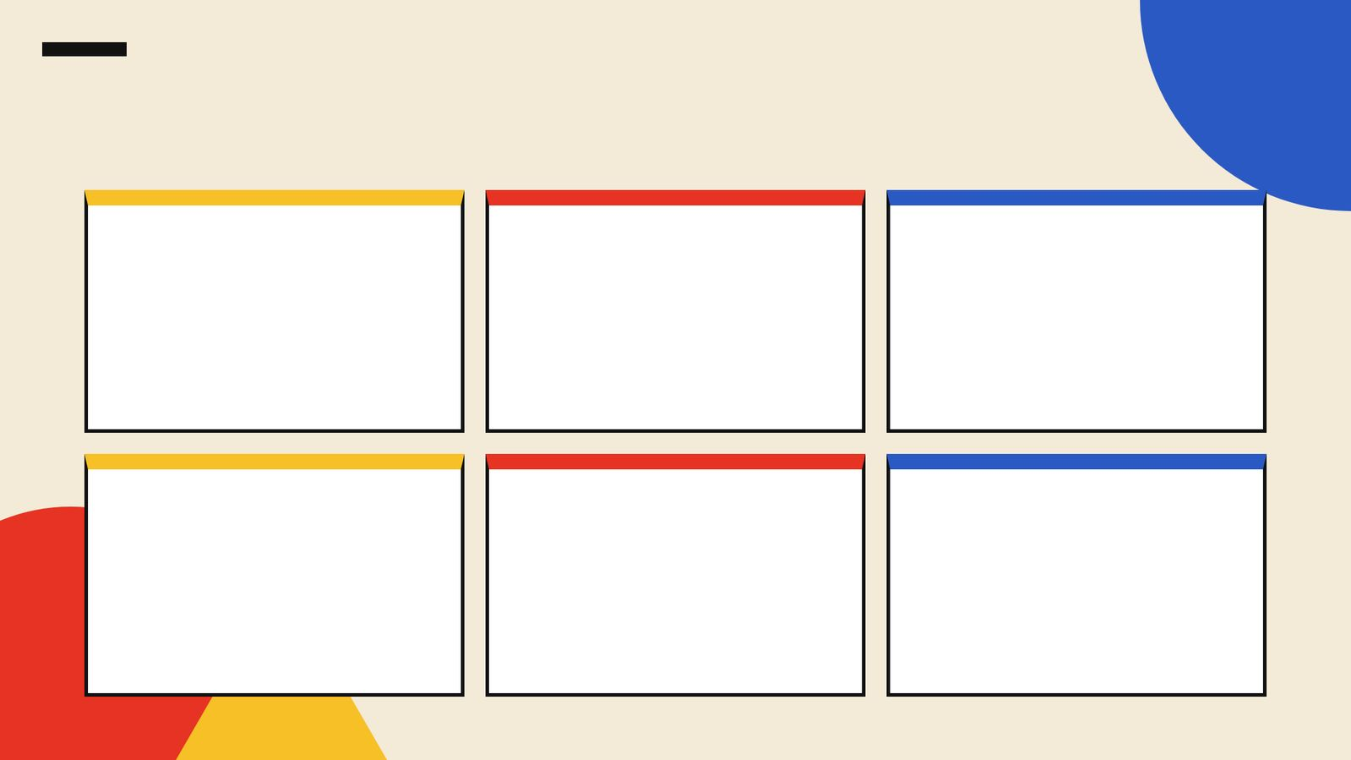
מילים ומושגים
ביאורי מילים
ונשרפה לשרפה
לבנים
איש אל רעהו
כָּךְ עוֹשִׂין הַלְּבֵנִים שֶׁקּוֹרִין טוויל"ש בל', שׂוֹרְפִים אוֹתָן בְּכִבְשָׁן.
שֶׁאֵין אֲבָנִים בְּבָבֶל, שֶׁהִיא בִּקְעָה.
אֻמָּה לְאֻמָּה, מִצְרַיִם לְכוּשׁ, וְכוּשׁ לְפוּט וּפוּט לִכְנַעַן.
הבה נרדה
ונתנה לך
לחמר
בְּבֵית דִּינוֹ נִמְלַךְ מֵעַנְוְתָנוּתוֹ יְתֵרָה.
לְשׁוֹן רַבִּים, כְּמוֹ נֵרְדָה וְנָבְלָה וְנִשְׂרְפָה (בראשית י"א), אַף זֶה לְשׁוֹן וְנִתֵּן.
לָטוּחַ הַקִּיר.
9

Slide 10
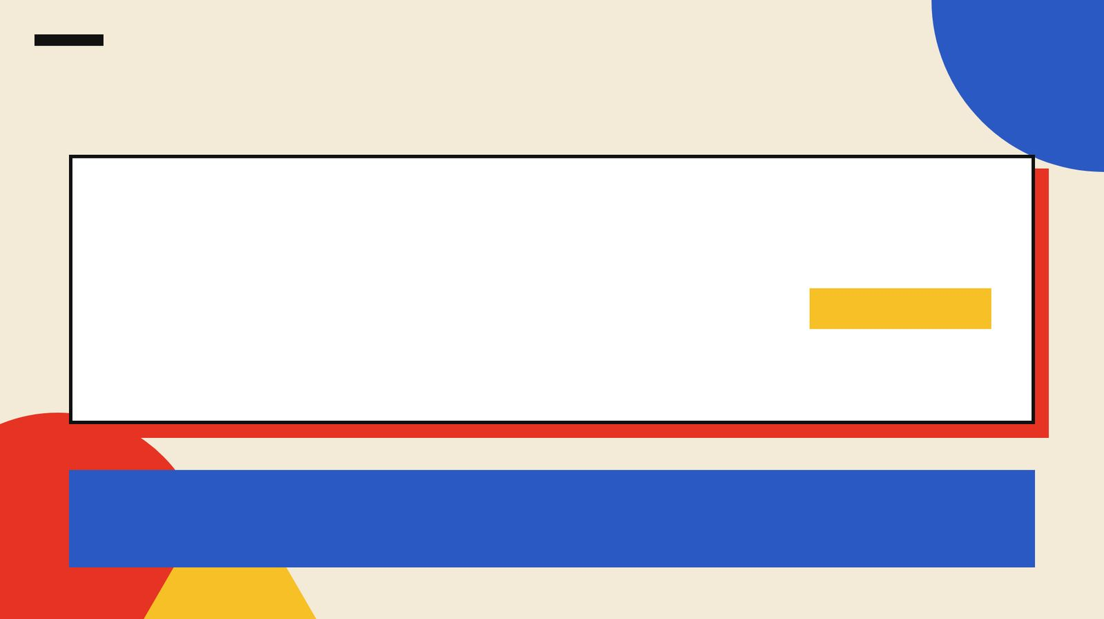
פרשנים
רש"י
רש"י על בראשית י"א, ג'
איש אל רעהו. אֻמָּה לְאֻמָּה, מִצְרַיִם לְכוּשׁ, וְכוּשׁ לְפוּט וּפוּט לִכְנַעַן:
מה מסביר רש"י על «איש אל רעהו»? הסבירו בלשונכם.
10

Slide 11
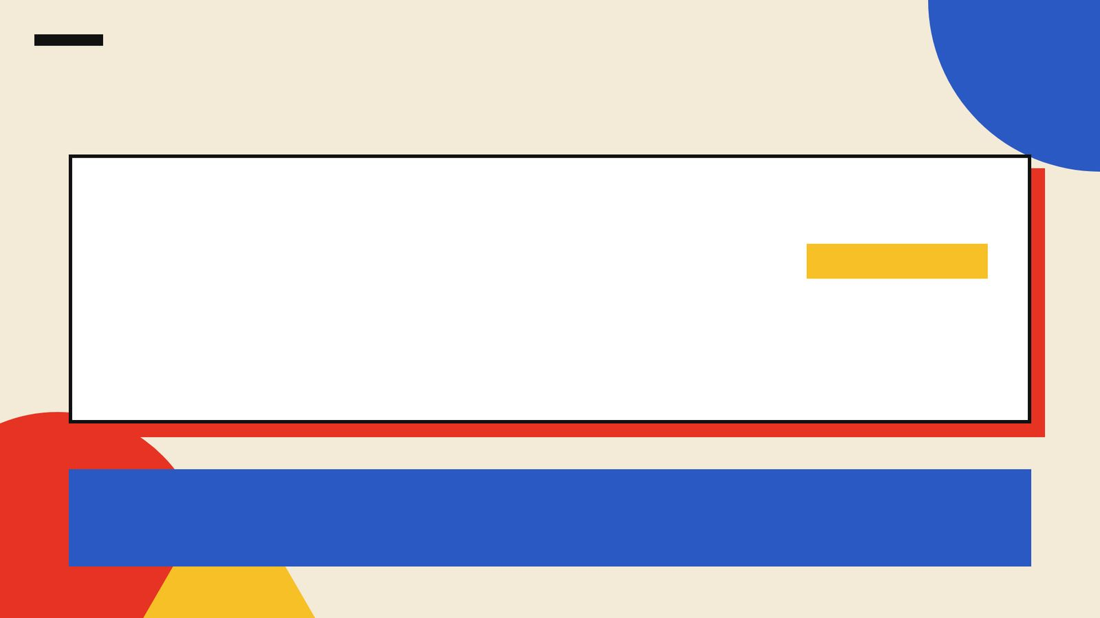
פרשנים
רמב"ן
רמב"ן על בראשית י"א, ל"ב
וַיָּמָת תֶּרַח בְּחָרָן כְּשֶׁיָּצָא אַבְרָם נִשְׁאֲרוּ מִשְּׁנוֹת תֶּרַח הַרְבֵּה, וְלָמָּה הִקְדִּים הַכָּתוּב מִיתָתוֹ שֶׁל תֶּרַח לִיצִיאָתוֹ שֶׁל אַבְרָם, שֶׁלֹּא יְהֵא הַדָּבָר מְפֻרְסָם לַכֹּל וְיֹאמְרוּ לֹא קִיֵּם אַבְרָם כִּבּוּד אָב וָאֵם, שֶׁהִנִּיחוֹ זָקֵן וְהָלַךְ לוֹ, לְפִיכָךְ קְרָאוֹ מֵת.
מה מוסיף פירושו של רמב"ן להבנת הפסוק? בססו את תשובתכם על הציטוט.
11

Slide 12

שאלות הבנה ופרשנות · 1/3
שאלה 1
קראו פסוקים א׳–ד׳ («כוונת הבנייה»). מה מתואר בקטע? הביאו ראיה מן הכתוב.
8 נקודות
12

Slide 13
שאלות הבנה ופרשנות · 2/3
שאלה 2
קראו פסוקים י׳–כ״ו («תולדות שם»). מה מתואר בקטע? הביאו ראיה מן הכתוב.
8 נקודות
13

Slide 14
שאלות הבנה ופרשנות · 3/3
שאלה 3
קראו פסוקים כ״ז–ל״ב («תרח ובניו»). מה מתואר בקטע? הביאו ראיה מן הכתוב.
8 נקודות
14

Slide 15
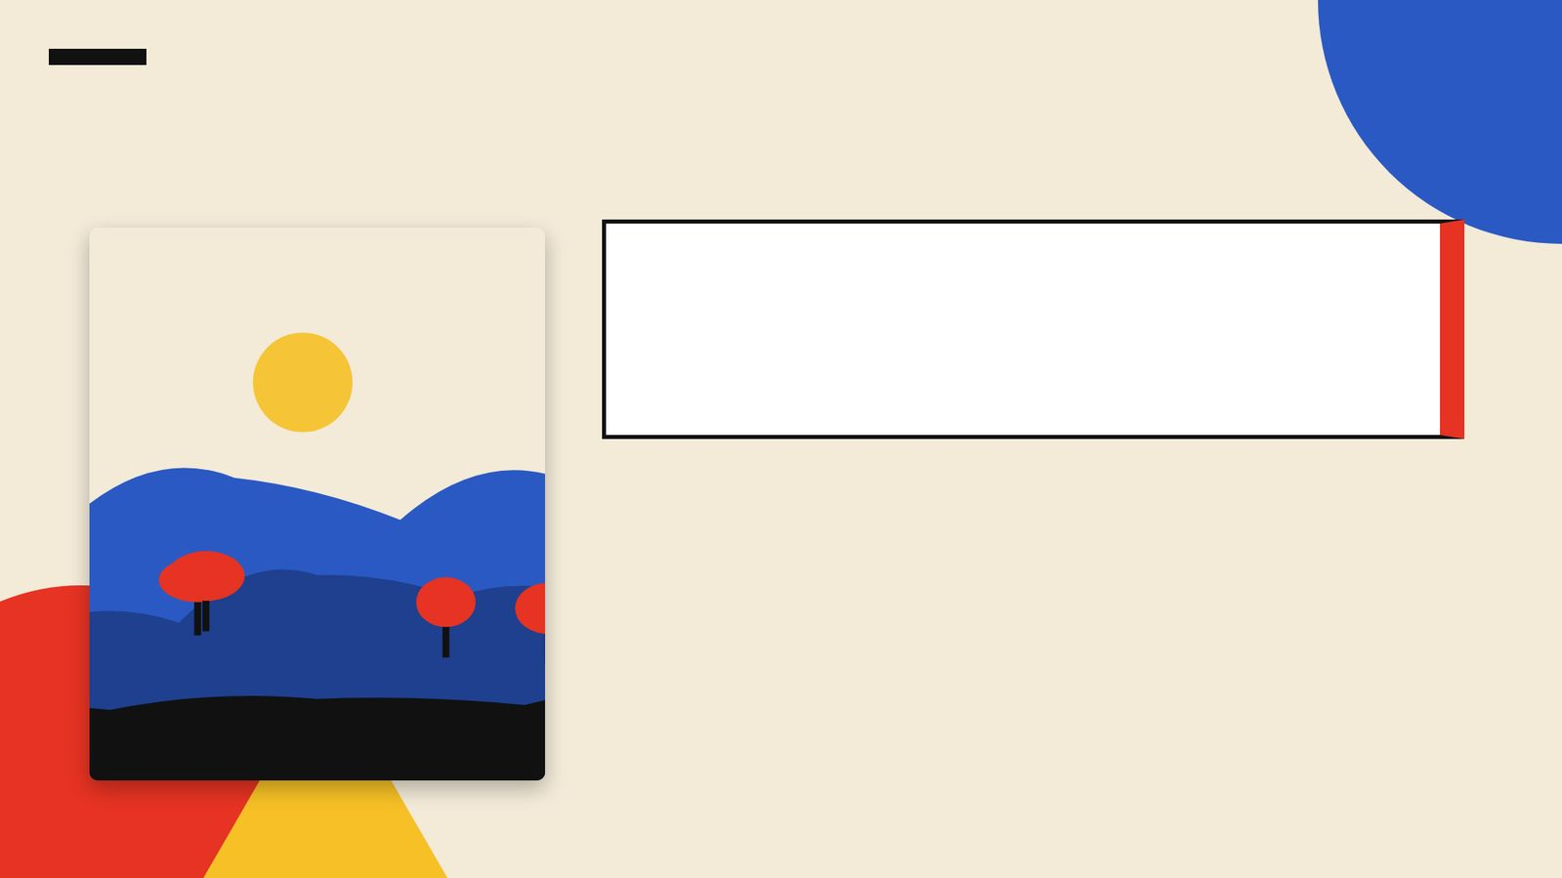
דיון בכיתה
מה דעתכם?
האם אתם מסכימים עם קביעה זו?
15

Slide 16
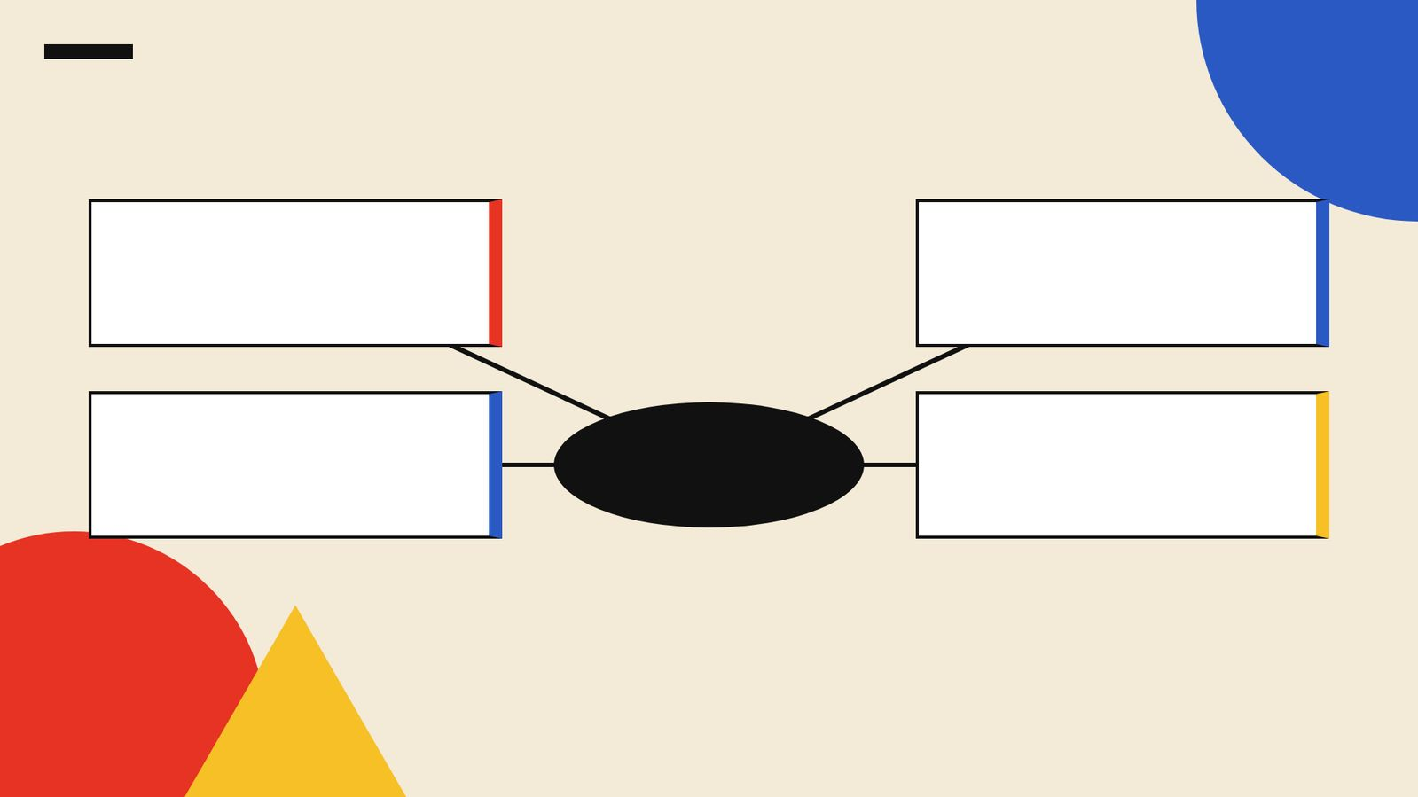
סיכום
מפת מושגים
ה׳ יורד ומפזר
כוונת הבנייה
תרח ובניו
מגדל בבל ותולדות שם
תולדות שם
16

Slide 17

תרגול לקראת הבגרות
שאלה בסגנון בגרות (1/2)
(קיץ תשפ"ה (שאלון 2025))
17

Slide 18
תרגול לקראת הבגרות
שאלה בסגנון בגרות (2/2)
2. קראו בראשית, פרק י"א, פסוקים א'-ט'. ענו על סעיף א – חובה. א. (1) על פי הכתוב, הסבירו מהי התוכנית של בני האדם ומהי מטרתה. (10 נקודות) (2) ציינו שתי פעולות שה' עושה כדי למנוע את מימוש התוכנית של בני האדם, והסבירו כיצד כל אחת מן הפעולות שציינתם מונעת מהם לממש את תוכניתם. (15 נקודות)
ענו על אחד מן הסעיפים ב-ג. ב. (1) קראו פסוק ד' וגם שמואל ב', פרק ז', פסוקים ח'-ט'. בשני הקטעים האלה מוזכרת עשיית שם. בנוגע לכל אחד מן הקטעים, כתבו מיהו הדובר המזכיר עשיית שם, והסבירו על פי ההקשר מהי המשמעות של עשיית שם בכל אחד מן הקטעים. (8 נקודות) (2) על פי המשמעות של עשיית שם בבראשית, פרק י"א, בני האדם מוצגים בסיפור מגדל בבל באופן שלילי. האם אתם מסכימים עם קביעה זו? נמקו את דבריכם ובססו אותם על הכתוב. (7 נקודות)
18

Slide 19
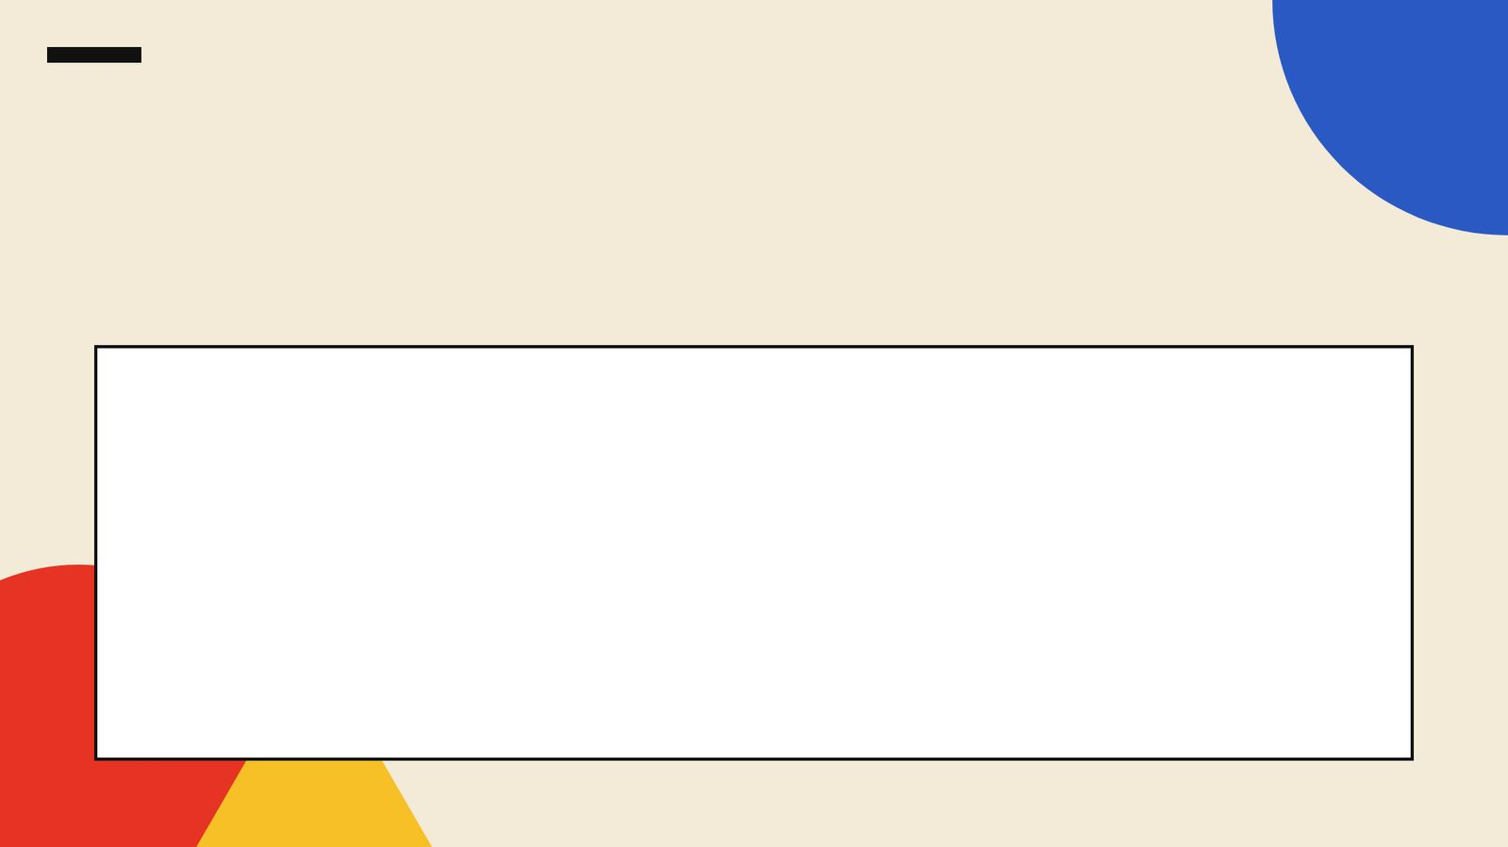
תשובות
תשובה לשאלה 1
קראו פסוקים א׳–ד׳ («כוונת הבנייה»). מה מתואר בקטע? הביאו ראיה מן הכתוב.
סיפור מגדל בבל הוא שיא ההידרדרות המוסרית של האנושות. מבנהו ברור: חטא האנושות מול עונשו של האל, בהקבלה של מידה כנגד מידה.
19

Slide 20
תשובות
תשובה לשאלה 2
קראו פסוקים י׳–כ״ו («תולדות שם»). מה מתואר בקטע? הביאו ראיה מן הכתוב.
אחרי סיפור המגדל מתוארת שושלת שם עד תרח. היא מקשרת בין המבול לאברהם ומראה את המעבר מהאנושות כולה לעם אחד נבחר.
20

Slide 21
תשובות
תשובה לשאלה 3
קראו פסוקים כ״ז–ל״ב («תרח ובניו»). מה מתואר בקטע? הביאו ראיה מן הכתוב.
תרח מוליד את אברם, נחור והרן. הרן מת ״על פני תרח אביו״ באור כשדים, ולוט בנו נשאר עם אברם.
21

Slide 22
תשובות
מחוון – שאלת הבגרות (1/2)
להלן תמלול התשובות מהתמונה:
תמלול: 2. בראשית יא, פס' א'-ט'
א1. על פי הכתוב התוכנית של בני דור מגדל בבל היא לבנות מגדל ומטרתם היא להתקבץ במקום אחד: "ונעשה לנו עיר ומגדל ראשו בשמים פן נפוץ מעל פני הארץ".
א2. ה' פועל בשני אופנים במטרה למנוע את מימוש תוכניתם של בני דור מגדל בבל:
בלבול שפתם: "הנה נרדה ונבלה שם שפתם [...] ולא ישמעו איש שפת רעהו".
פיזורם בארץ: "ויפיצם ה' מעל פני הארץ".
ב1. בפס' ד' ובשמואל ב', ז', פס' ח'-ט' נמצא אזכור ל'עשיית שם', כלומר לפרסום:
בפס' ד' הדוברים הם בני דור מגדל בבל, ומטרתם להתפרסם בעשיית מגדל גבוה: "הבה נבנה לנו עיר ומגדל ראשו בשמים ונעשה לנו שם".
22

Slide 23
תשובות
מחוון – שאלת הבגרות (2/2)
בשמואל ב' ז' הדובר הוא ה' המפרסם את דוד: "כה אמר ה' צבאות אני לקחתיך מן הנווה [...] ועשיתי לך שם גדול".
ב2. משמעות עשיית שם בבראשית יא היא שלילית, מכיוון שבני האדם מבקשים להתפרסם במעשה גאווה והתנשאות כלפי אלוהים.
ג1. פס' ה' יוצר קושי תיאולוגי: מקובל שה' יודע הכל אולם מהפסוק משתמע שה' נדרש לרדת מהשמים כדי לדעת במה חטאו בני האדם: "וירד אלוהים לראות את העיר והמגדל אשר עשו...".
ג2. הסבר על פי רש"י: אלוהים אינו נדרש באמת לרדת מהשמים כדי לדעת, אלא הכוונה לשמש מודל לשופטים בעתיד לבדוק היטב לפני שהם קובעים את הדין: "ללמד לדיינים שלא ירשיעו את הנדון עד שידעו ויבינו".
23

